Slide 1
소플의 처음 만난 리액트
한빛미디어
김 경 민

Slide 2
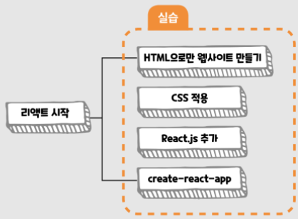
2장 리액트 시작하기

Slide 3
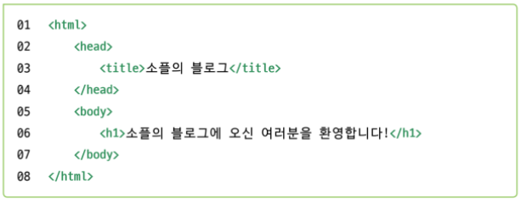
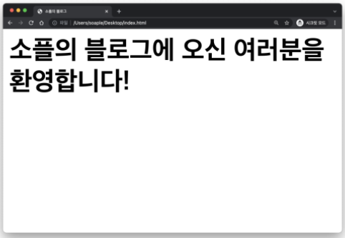
2.1 STEP1 HTML만으로 간단한 웹사이트 만들기
기존에 있는 웹사이트에 리액트를 적용하는 방법
index.html

Slide 4
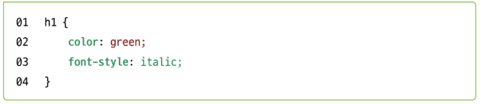
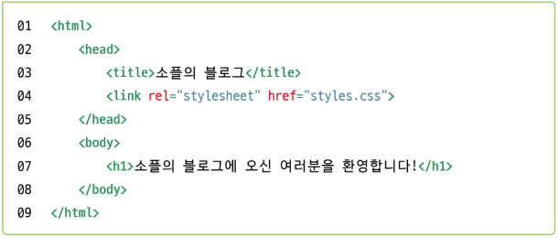
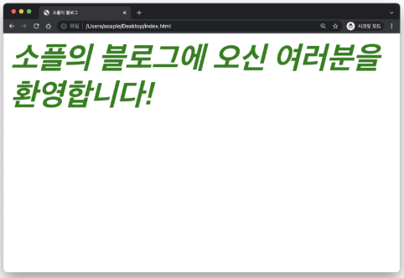
2.2 STEP2 CSS를 사용하여 웹사이트 스타일링하기
styles.css

Slide 5
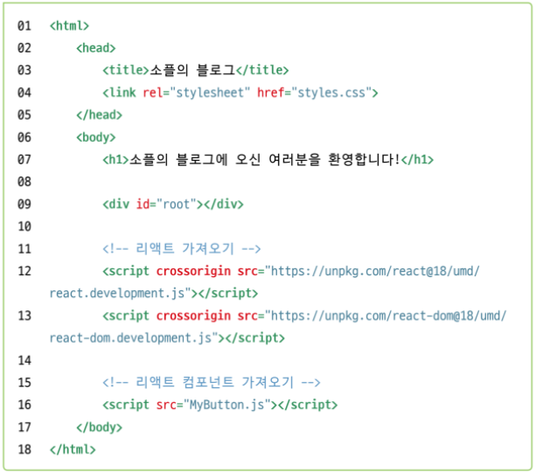
2.3 STEP3 웹사이트에 React.js 추가하기
index.html

Slide 6
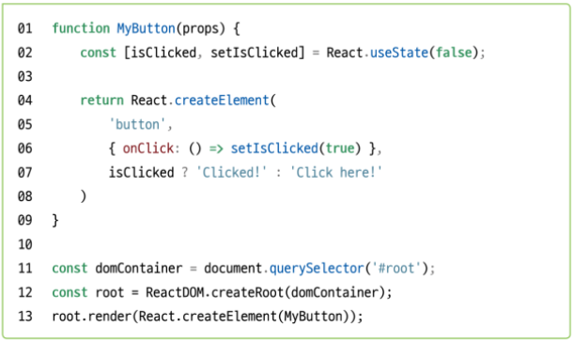
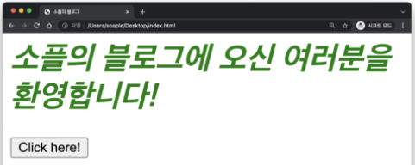
2.3 STEP3 웹사이트에 React.js 추가하기
리액트 컴포넌트
MyButton.js

Slide 7



2.4 STEP4 create-react-app(CRA)
처음부터 리액트가 적용되어 있는 상태로 개발 시작
VS Code의 터미널에서 명령어 실행
새로운 리액트 기반 웹 애플리케이션을 생성하는 명령어
프로젝트 생성 완료 후, 애플리케이션을 실행하는 명령어

Slide 8
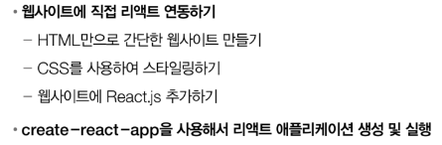
마치며 - 요약

